Slide 1
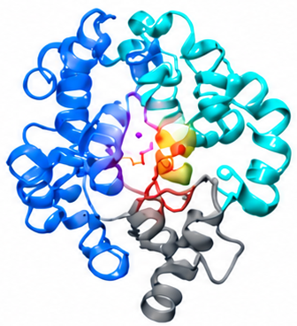
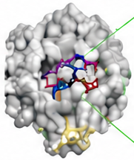
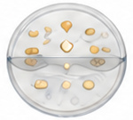
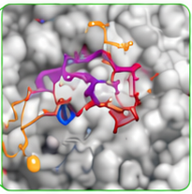
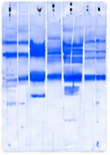

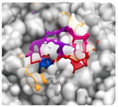
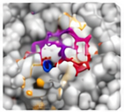

4/9
项目一： DADH AI辅助蛋白功能优化与半理性设计改造
研究背景与目标
DADH（D-amino acid dehydrogenase）是一种具有手性氨基酸合成应用价值的酶。
结合进化信息、三维结构特征与机器学习，基于实验数据建立小样本突变活性预测模型，
提高突变筛选效率，提升DADH对目标底物（DON）的催化性能和底物特异性。
DADH
(PQQ, Ca²⁺, DON)
技术流程
1
序列/结构分析与
半理性设计
2
实验数据构建
3
多源特征构建
4
模型比较与交叉验证
5
候选排序与实验验证
进化特征
(MSA)
Q
G
C
R
E
Q
Q
G
C
R
E
Q
多种机器学习模型比较
模型预测与候选优先级排序
O
S
A
D
N
R
O
S
A
D
N
R
48个
实验突变体
G
C
R
E
Q
Q
G
C
R
E
Q
Q
S
A
D
N
R
O
S
A
D
N
R
O
C
R
E
Q
Q
G
C
R
E
Q
Q
G
Linear Regression / Ridge
突变体 | 预测得分
D30T | 0.82
A57G | 0.78
E355Q | 0.73
… | …
模型预测排序
同源序列比对
保守性 / 氨基酸偏好
Support Vector Regression (SVR)
结合结构合理性
结构特征
Random Forest (RF)
筛选候选突变
距 PQQ / DON 距离
Gradient Boosting (GBDT) 等
进入实验验证
SASA、邻居残基
定点突变
能量等结构微环境特征
DADH 三维结构分析
表达纯化
ESM-2 特征
5折交叉验证
实验验证
DON 对接与关键位点识别
酶活性测定
ESM-2
ESM-2 embedding
MSA同源序列分析
(S10a/1a)
或 其他预训练表示
评估不同特征组合的泛化能力
酶活性测定
设计48个候选突变位点
示意复刻
选择最优模型用于候选排序
动力学分析
关键结果
不同特征组合的模型性能比较
代表性优势突变实验验证
DBTL思想驱动的AI辅助蛋白工程流程
48个
Design
(设计)
结构分析
半理性设计
产生候选突变位点
D30T
A57G
E355Q
Learn
(学习)
DBTL
循环
Build
(构建)
定点突变
表达纯化
实验突变体数据集
机器学习
学习突变规律
候选优先级排序
用于小样本机器学习建模
和候选突变排序
1.8 倍
2.0 倍
2.2 倍
Test
(测试)
酶活性测定
动力学分析
催化活性相对野生型提升
Notes:
按用户提供的参考图重建。文字、形状、表格、流程、DBTL及模型性能图均为原生可编辑对象；模型性能图内嵌工作簿。数值按截图录入，未经科学核验。实验验证的小柱图原图没有数值刻度，仅按示意形状重建。图片使用 AI 按参考截图复刻后裁切。不是原图像素，不是可验证的三维蛋白结构或原始实验数据；尤其电泳图仅为示意复刻，正式科研使用请替换为原图。

